Slide 1
КУРСОВОЙ ПРОЕКТ Разработка информационной системы «Страховая фирма»
МИНИСТЕРСТВО ОБРАЗОВАНИЯ И НАУКИ РЕСПУБЛИКИ КОМИ
ГОСУДАРСТВЕННОЕ ПРОФЕССИОНАЛЬНОЕ ОБРАЗОВАТЕЛЬНОЕ УЧРЕЖДЕНИЕ
"ВОРКУТИНСКИЙ АРКТИЧЕСКИЙ ГОРНО-ПОЛИТЕХНИЧЕСКИЙ КОЛЛЕДЖ"
Руководитель проекта:
Д.П. Егоров
Выполнил студент группы: ИСП-21 В. А. Ильин

Slide 2
ЦЕЛЬ И ЗАДАЧИ
Цель данного курсового проекта состоит в разработке информационной системы, которая позволит упростить и автоматизировать процессы страхования, сократить временные затраты на обработку информации, улучшить качество обслуживания клиентов и повысить общую эффективность бизнеса страховой компании.
Задачи:
• Анализ деятельности страховых фирм
• Проектирование информационной системы
• Разработка информационной системы

Slide 3
АКТУАЛЬНОСТЬ
В настоящее время разработка информационных систем является актуальной задачей для многих компаний, включая страховые фирмы. Информационная система "Страховая фирма" представляет собой комплекс программных и аппаратных средств, позволяющих управлять всеми процессами, связанными со страхованием, эффективно обрабатывать информацию и проводить анализ данных.

Slide 4
Выбор инструментария
Платформа .NET
Язык программирования C#
Платформа Windows Presentation Foundation (WPF)

Slide 5
Выбор инструментария
СУБД SQL server
Microsoft SQL Server Management Studio
Entity Framework, LINQ

Slide 6
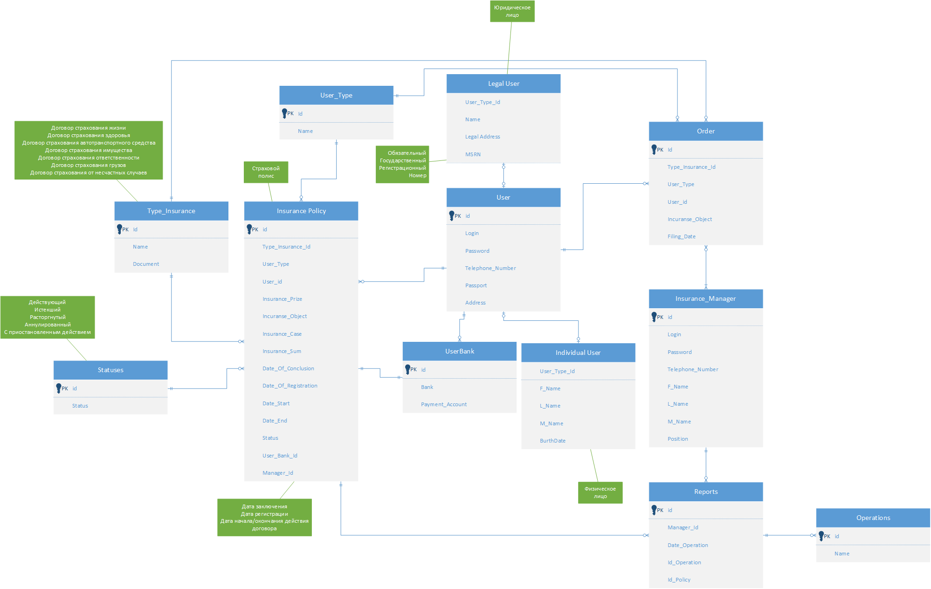
Анализ диаграммы ERD

Slide 7
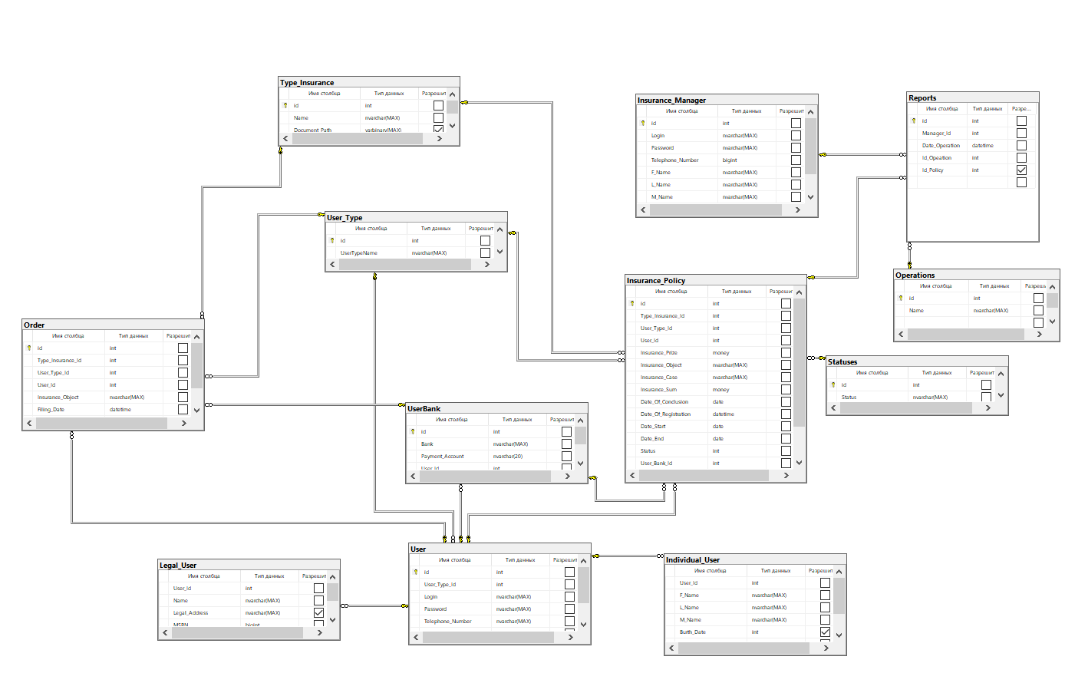
Разработка базы данных

Slide 8
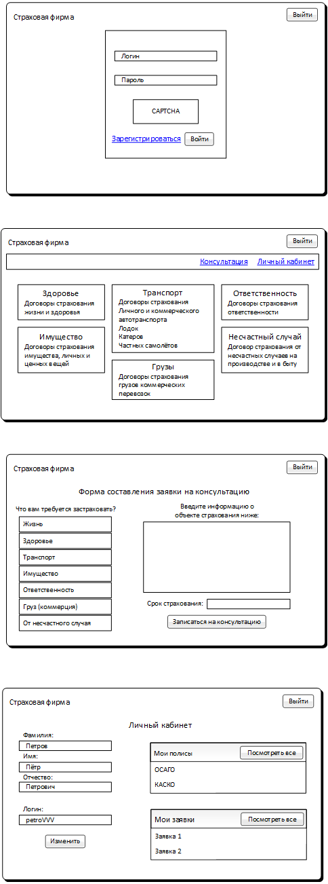
Разработка ПРОТОТИПА информационной системы

Slide 9
Программирование информационной системы

Slide 12
ЗАКЛЮЧЕНИЕ
В ходе работы над проектом были рассмотрены основные требования к информационной системе для страховой фирмы, разработаны алгоритмы работы системы, спроектирована база данных, создан пользовательский интерфейс и проведено тестирование функциональности.
Результаты данного курсового проекта могут быть использованы страховыми компаниями для улучшения своей деятельности, повышения конкурентоспособности на рынке и удовлетворения потребностей клиентов.

Slide 13
СПАСИБО ЗА ВНИМАНИЕ

